Slide 1
高精度電着塗装シミュレーションの
実ライン自動車ボディへの適用
北村 海，大西 有希，天谷 賢治 ： 東京工業大学
樫山 武士 ： スズキ株式会社

Slide 2
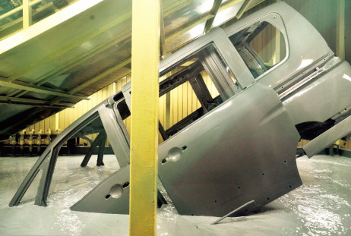
電着塗装とは？
電源
+
-
＋ 塗料粒子
電極棒
（アノード）
＋
車体
（カソード）
＋
http://n-link.nissan.co.jp/NOM/PLANT/
電着塗装とは電流を流すことで塗膜を析出させる塗装法.
防錆・防食のため自動車ボディの下塗りなどに用いられている.
塗装条件等の最適化等に電着塗装シミュレーションが必要.

Slide 3
電着塗装とは？
析出のメカニズム
通電開始
-
-
析出
電気泳動
+
+
塗膜
-
-
+
電荷を失い小さな塊となり，溜まる．
ある程度
溜まると...
被塗装物
（カソード）
塗料粒子
電着塗装とは電流を流すことで塗膜を析出させる塗装法.
防錆・防食のため自動車ボディの下塗りなどに用いられている.
塗装条件等の最適化等に電着塗装シミュレーションが必要.

Slide 4
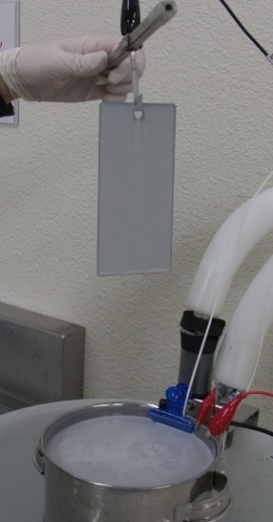
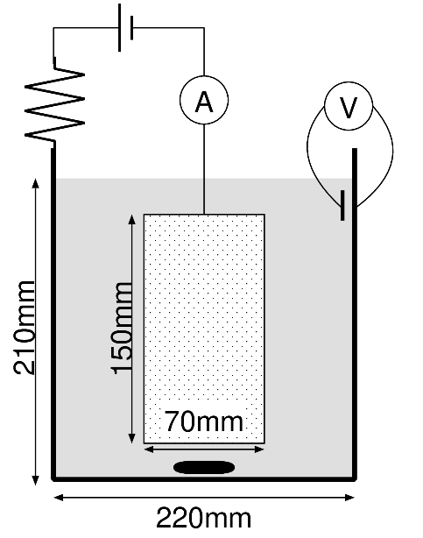
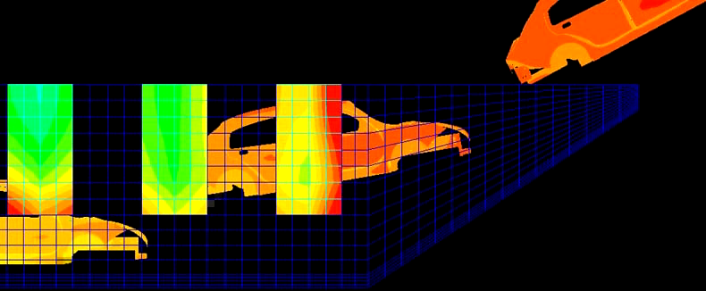
電着塗装シミュレーションへの道筋
ラボ実験（一枚板実験）において
電着条件を様々に変えて実験を行う．
電着数理モデル（後述）の同定
およびモデルパラメータの抽出．
有限要素解析ソフトへの実装．
材料力学における
引張試験
構成則の同定
に相当．
鋼板
塗料
（アノード）
塗料浴槽
（カソード）
鋼板
スターラーピース
株式会社ディライト
webページより
実車ラインでの電着塗装シミュレーション．

Slide 5
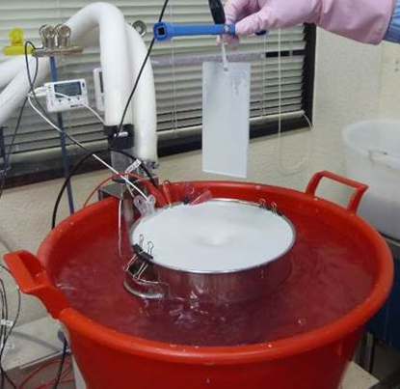
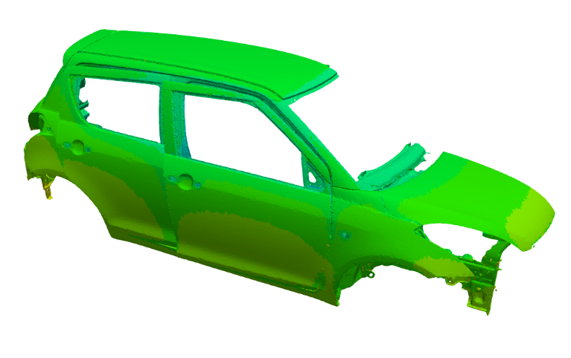
研究背景
電着数理モデルはラボ実験の結果を用いて同定され，
ラボ実験においてその妥当性が確認されている．
実ラインにおける予測精度を保証するためには，
電着塗装シミュレーションを実ライン自動車ボディへ適用する必要がある．
?
鋼板
塗料
従来のシミュレータでは実ライン自動車ボディの
解析において，精度向上のため
モデルパラメータの合わせ込みを行っていた．

Slide 6
研究目的
新たな電着数理モデルを用いた電着塗装シミュレーションを
モデルパラメータの合わせ込みを行わずに
実ラインの自動車ボディに適用し，その妥当性を確認する．
本発表の流れ
電着塗装シミュレーションのレビュー
実車解析
まとめ

Slide 7
電着塗装シミュレーションのレビュー

Slide 8
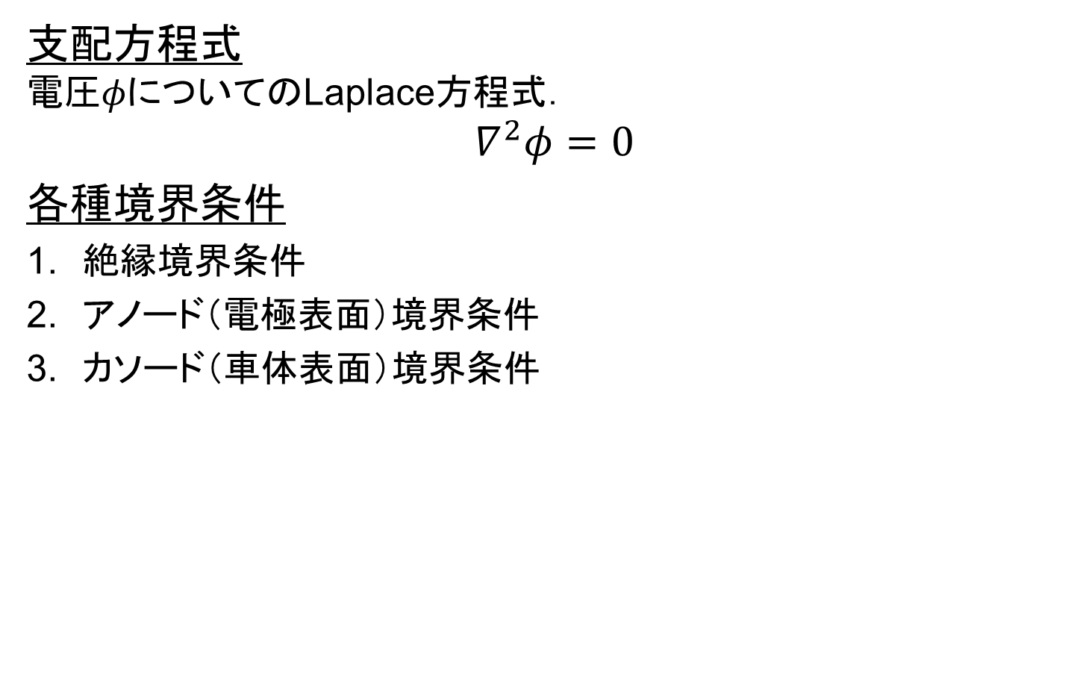
基礎方程式
支配方程式
電圧$φについての$Laplace方程式．
$$∇^{2}φ=0$$
各種境界条件
絶縁境界条件
アノード（電極表面）境界条件
カソード（車体表面）境界条件
これらはラボ実験の結果を
用いて同定される．
得られた電位分布と各種境界条件を用いて，
ボディ表面の電流密度および塗装膜厚を算出する．

Slide 9

電着塗装シミュレーションの難しさ
カソード（車体表面）境界条件における非線形性の強さ
塗膜の電気抵抗が膜厚に比例しない．
$R≠α h$ at $R$: 塗膜抵抗, $α$: 定数, $h$: 膜厚.
塗膜の成長速度が電流の大きさに比例しない．
$\dot{h}≠β j$ at $\dot{h}$: 膜厚成長速度, $β$: 定数, $j$: 電流密度.
電着塗装シミュレーションの精度を向上させるためには，
非線形なカソード境界条件のモデル化が重要である．

Slide 10
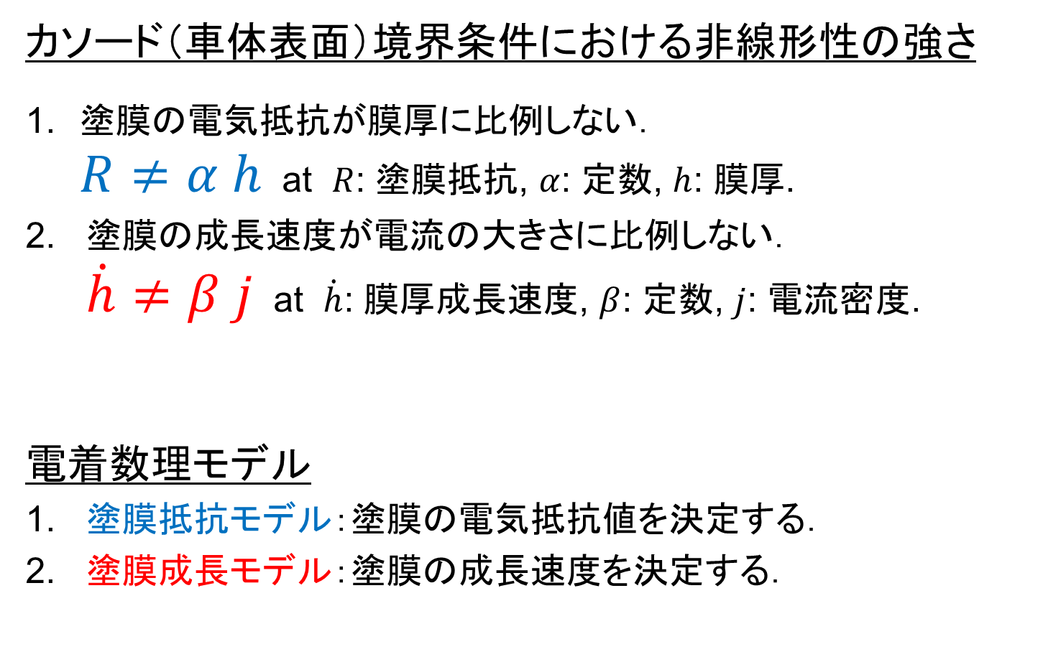
電着塗装シミュレーションの難しさ
カソード（車体表面）境界条件における非線形性の強さ
塗膜の電気抵抗が膜厚に比例しない．
$R≠α h$ at $R$: 塗膜抵抗, $α$: 定数, $h$: 膜厚.
塗膜の成長速度が電流の大きさに比例しない．
$\dot{h}≠β j$ at $\dot{h}$: 膜厚成長速度, $β$: 定数, $j$: 電流密度.
電着数理モデル
塗膜抵抗モデル：塗膜の電気抵抗値を決定する．
塗膜成長モデル：塗膜の成長速度を決定する．

Slide 11
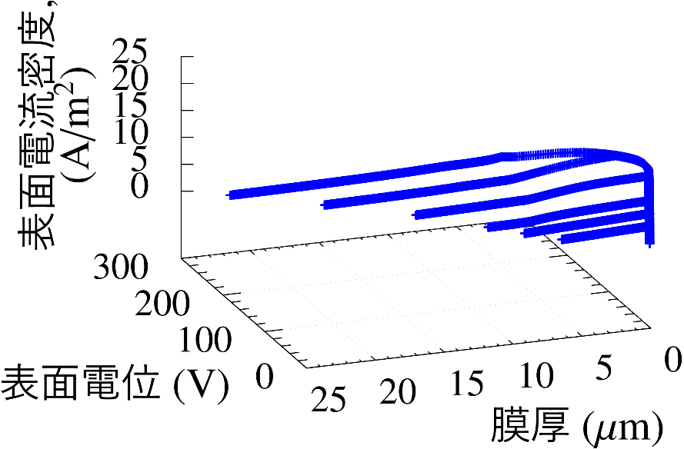
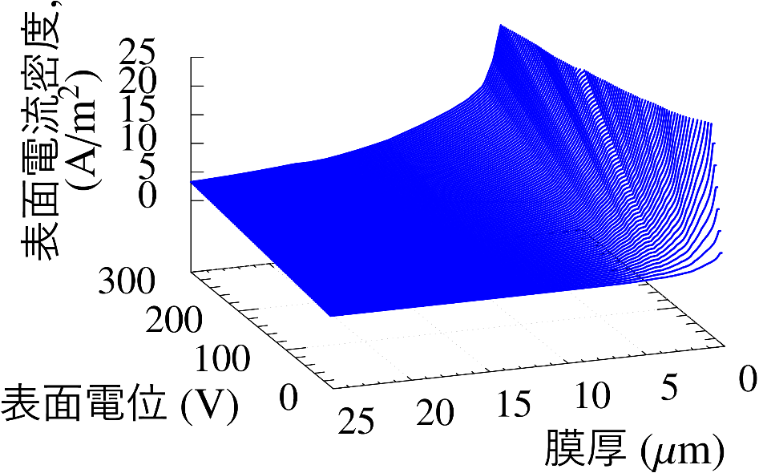
塗膜抵抗モデルのパラメータ同定手順
1. 一枚板実験
2. 散布図
鋼板
プロット
塗料
3. パラメータ同定結果の平面図
フィッティング

Slide 12
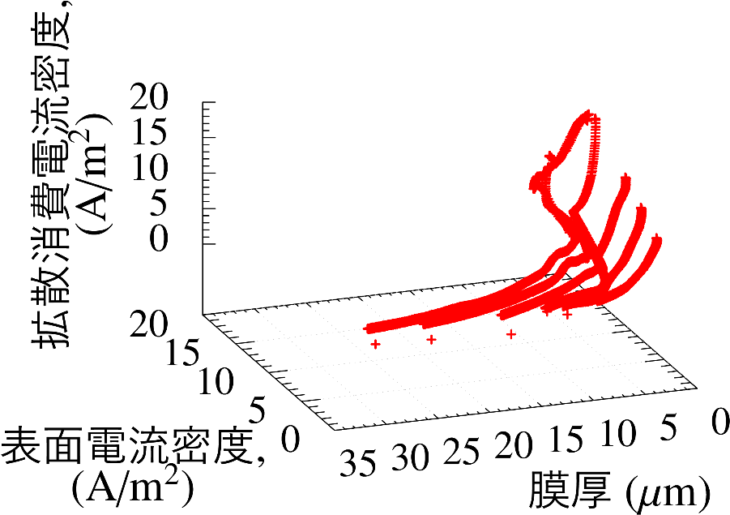
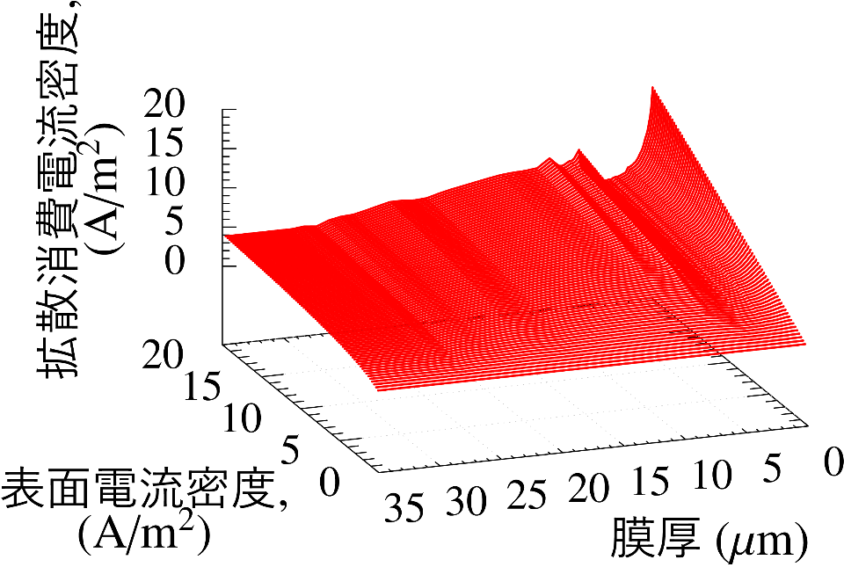
塗膜成長モデルのパラメータ同定手順
1. 一枚板実験
2. 散布図
鋼板
プロット
塗料
3. パラメータ同定結果の平面図
「拡散消費電流密度」は塗膜の析出反応には使われず，水の電気分解反応に消費されてしまった電気量を表す．
フィッティング

Slide 13
実車解析

Slide 14
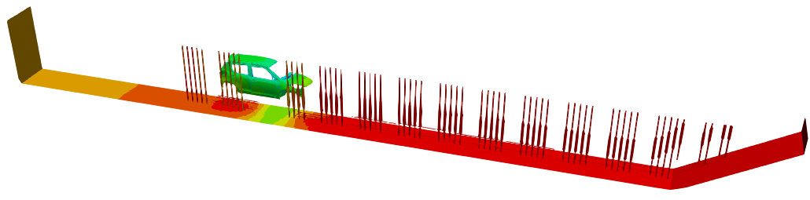

実ライン自動車ボディへの適用
解析モデルの全体像 実ライン自動車ボディにおける測定部位
電着槽（電極を含む）メッシュと自動車ボディ周辺メッシュを使用．
いずれのメッシュにも４節点四面体要素を使用．
電着槽内での自動車ボディの移動をオーバーセットメッシュ法で
再現．（実ラインの塗装工程ではコンベヤによりボディが移動．）
平均時間増分は約0.1秒で，370秒間の時間発展解析を実施．
Ch.7：後部ドア
Ch.4：ルーフ
●
●
Ch.2：フード
左右対称とみなし，右半分のみを解析．
 | 節点数 | 要素数
電着槽 | 約 50 万 | 約 275 万
自動車ボディ | 約 78 万 | 約 344 万
●
●
Ch.3：サイドドア
●
Ch.5：サイドシル

Slide 15
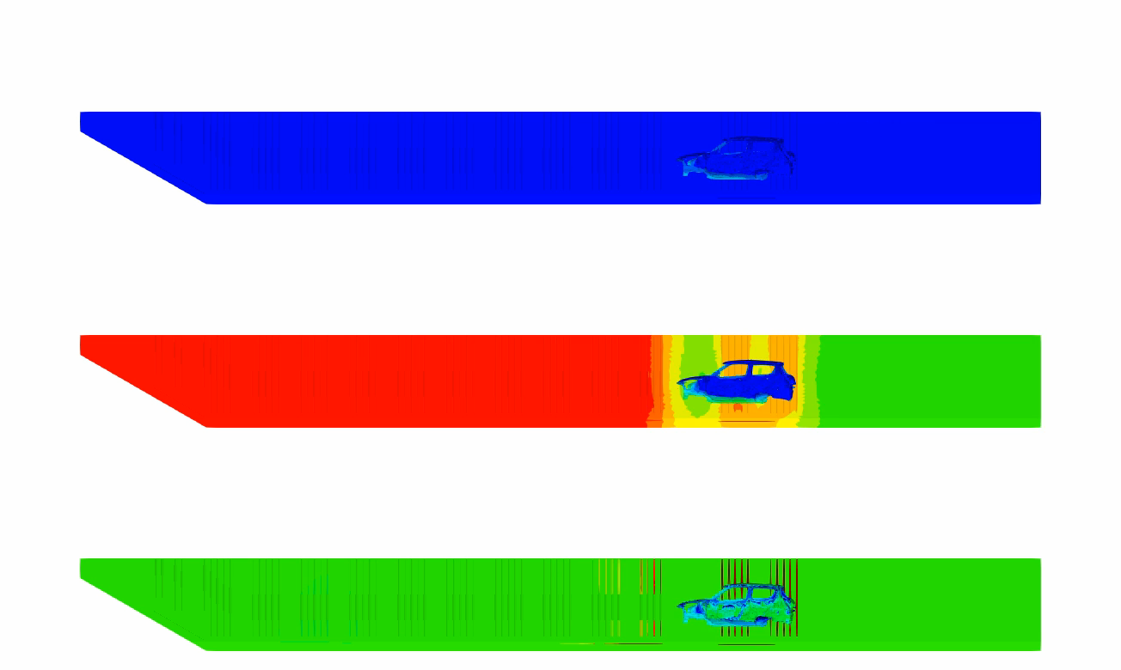
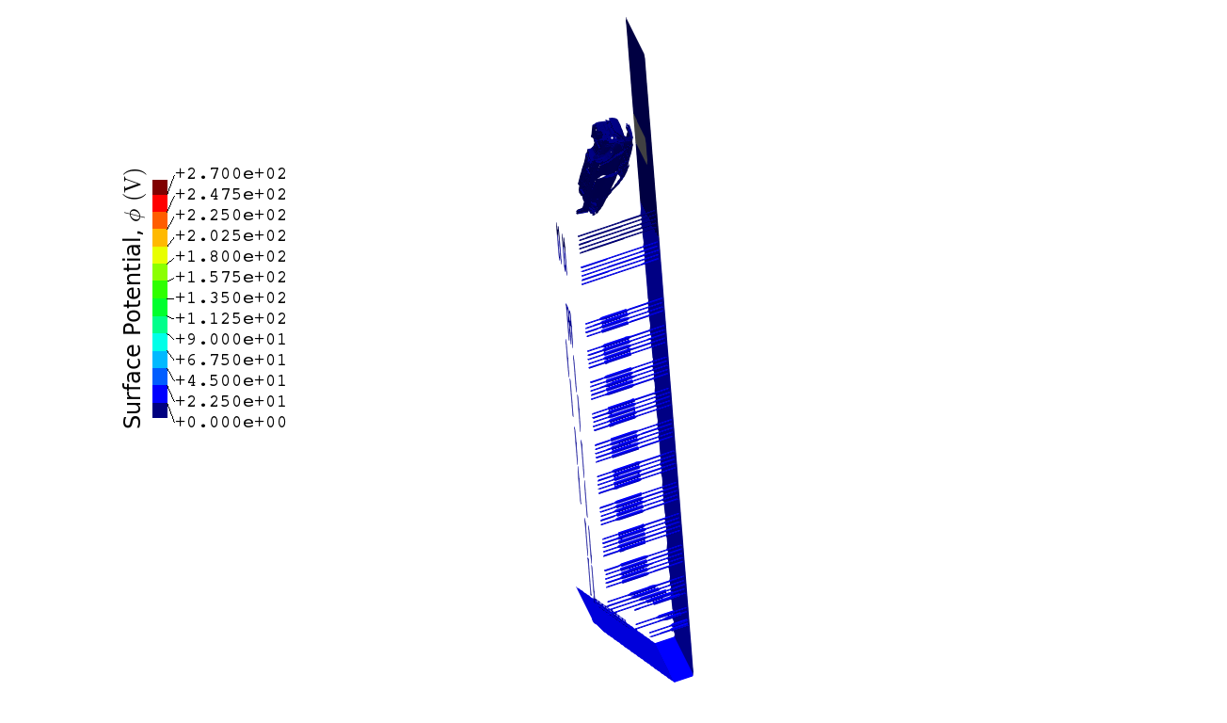






電着塗装シミュレーションの様子
車体全没後，通電開始時からの解析．視点は対称面側．
塗膜は外板から析出し，内板へと付きまわる．
塗装膜厚
$$30 μm$$
$$0 μm$$
表面電位は塗膜の成長とともに上昇するため，
内板の表面電位は遅れて上昇する．
表面電位
$$270 V$$
$$0 V$$
表面電流密度は析出開始時に極大となり，
塗膜が析出すると減少する．
表面電流密度
$$20 A/m^{2}$$
$$−20 A/m^{2}$$

Slide 16
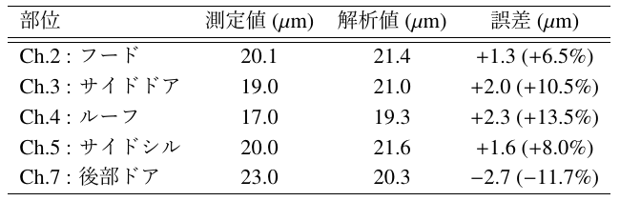
測定結果と解析結果の比較（最終膜厚）
誤差は最大でも13.5 %であり，合わせ込みなしでも
精度良く測定結果を再現できている．

Slide 17
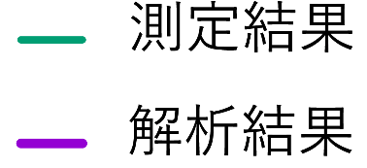
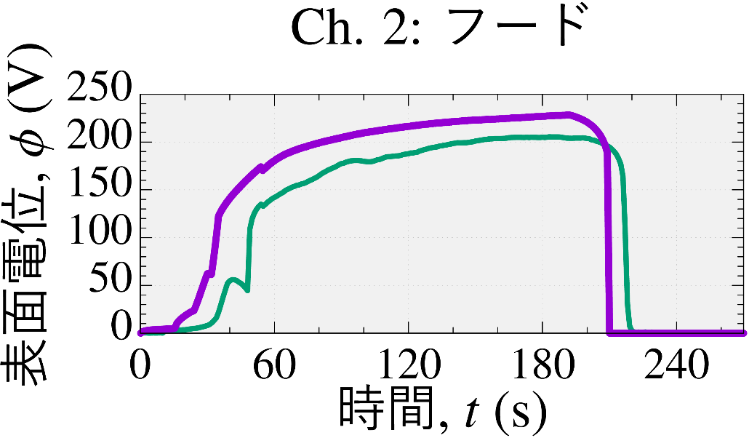
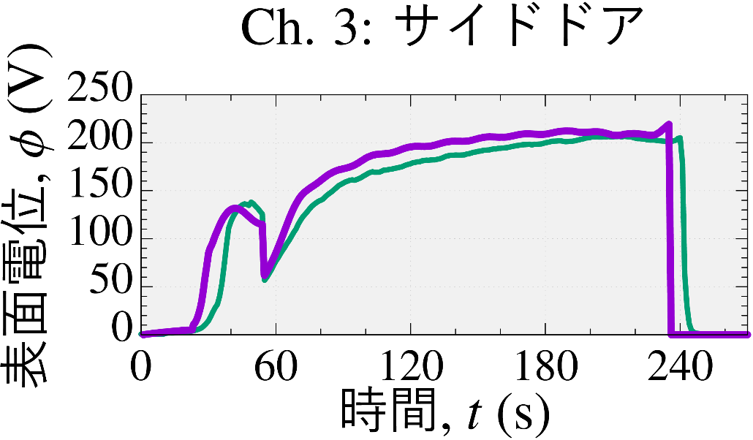
測定結果と解析結果の比較（表面電位）
表面電位の立ち上がりが解析結果のほうが早くなる
傾向にあるが，測定結果の概形を再現できている．

Slide 18
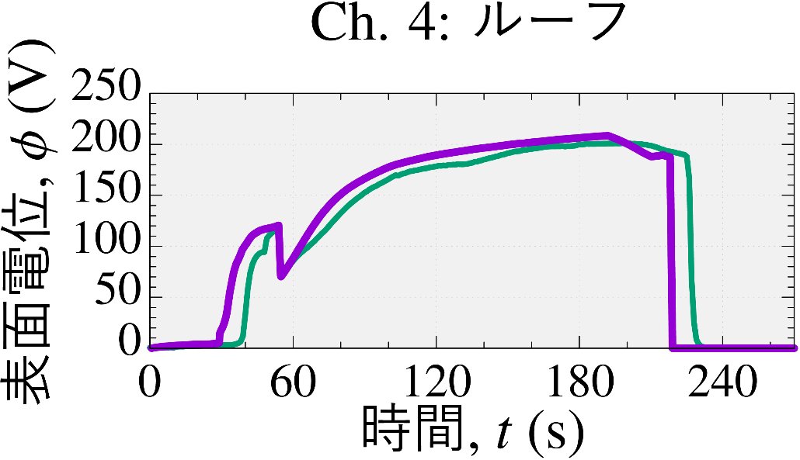
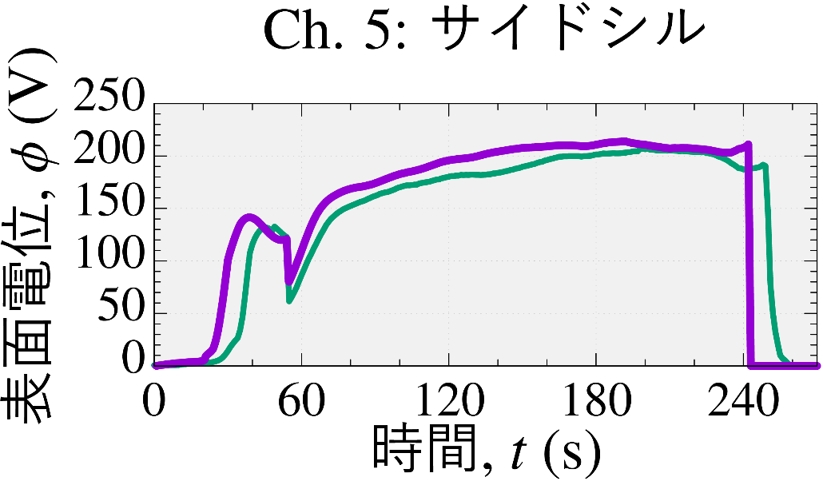
測定結果と解析結果の比較（表面電位）
表面電位の立ち上がりが解析結果のほうが早くなる
傾向にあるが，測定結果の概形を再現できている．

Slide 19
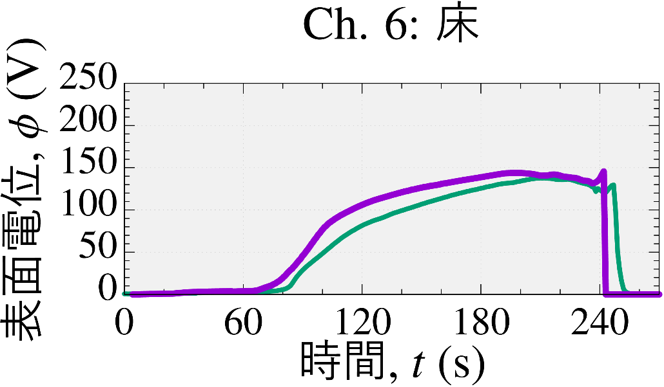
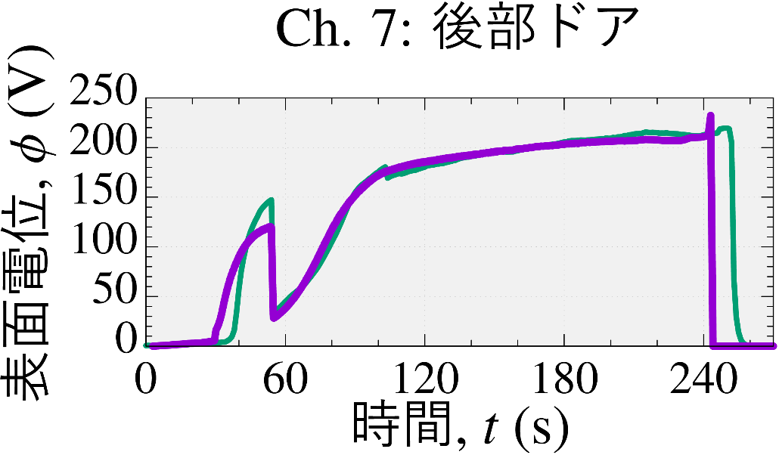
測定結果と解析結果の比較（表面電位）
精度不足が課題であった内板（Ch. 6：床）においても，
精度よく測定結果を再現できている．
ただし，Ch. 6: 床 については膜厚の測定結果がないため表面電位のみ表示．

Slide 20
まとめ

Slide 21
本発表のまとめ
新しい電着数理モデルに基づく電着塗装シミュレーションを
実ラインの自動車ボディに適用した．
有限要素解析結果と実ラインでの測定結果を比較することで，
モデルパラメータの合わせ込みをしなくても精度よく測定結果を
再現できることを示した．
今後の課題
細かいメッシュを用いた実ライン自動車ボディの解析．
アノード境界条件および槽内移動の入力データが一部不正確であったため，正確なデータに基づく解析．
分散メモリ並列化による計算の高速化．

Slide 22
付録

Slide 23
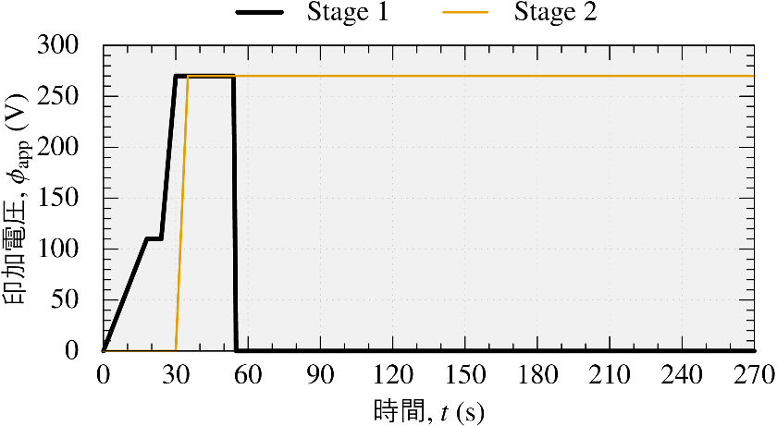
印加電圧時刻歴
車体ボディ入槽時の急激な電流密度の上昇を防ぐために，
電極は2つのステージに分けて制御されている．
ステージ1の終了時に車体表面電位が下がっている．

Slide 24

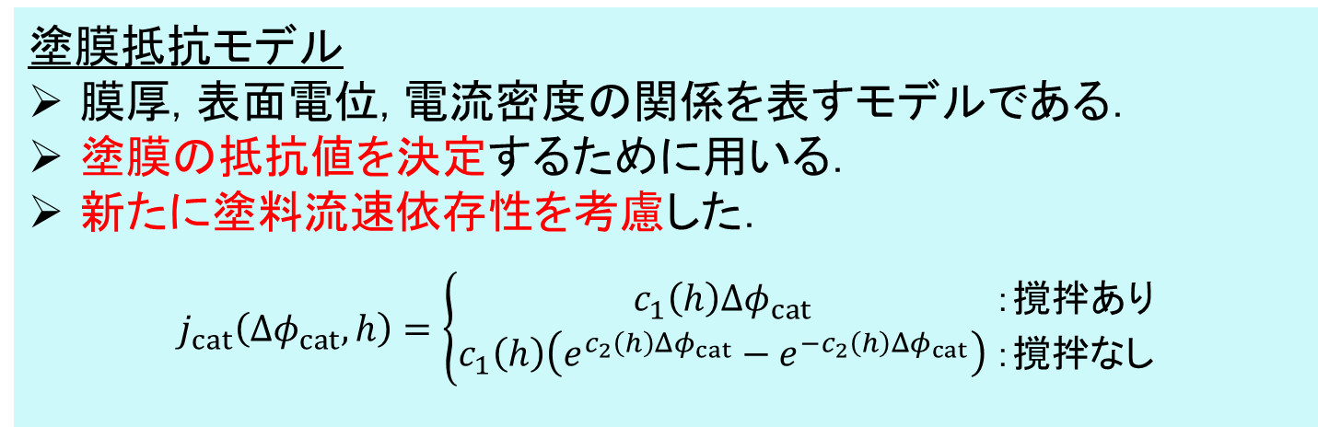
電着数理モデル
塗膜抵抗モデル
膜厚, 表面電位, 電流密度の関係を表すモデルである．
塗膜の抵抗値を決定するために用いる．
新たに塗料流速依存性を考慮した．
$$j_{cat}\left(Δφ_{cat}, h\right)=\left\{\begin{aligned}c_{1}\left(h\right)Δφ_{cat} \\ c_{1}\left(h\right)\left(e^{c_{2}\left(h\right)Δφ_{cat}}−e^{−c_{2}\left(h\right)Δφ_{cat}}\right)\end{aligned}{：撹拌あり \atop ：撹拌なし}\right.$$
塗膜成長モデル
膜厚, 電流密度, 拡散消費電流密度の関係を表すモデルである．
塗膜の成長速度を決定するために用いる．
析出前塗膜成長モデルで新たに濁りの濃度拡散を考慮した．
析出後 ：$j_{difA}\left(j_{cat},h\right)=\frac{{\left(j_{cat}+d_{1}(h)\right)}^{d_{2}(h)}}{d_{1}^{d_{2}\left(h\right)−1}d_{2}(h)}−\frac{d_{1}(h)}{d_{2}(h)}$

